Slide 1
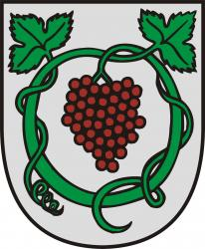
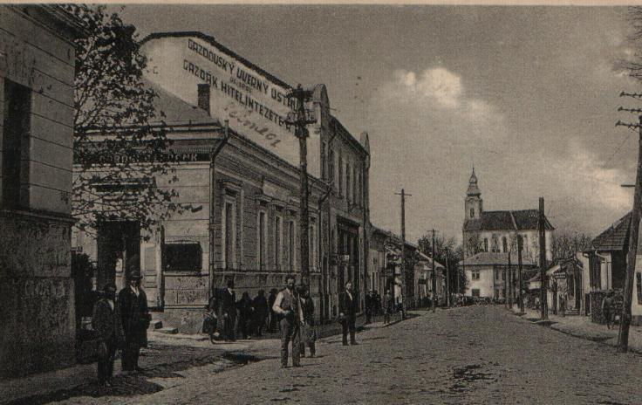
Királyhelmec
Történelme
A mai település valószínűleg már a 12. században is létezett. 1214-ben a leleszi alapítólevélben (Helmech - Helmeche) említik először, amikor II. András király a váci püspöknek adta, majd a leleszi prépostság birtoka lett.
1241-ben Királyhelmecet elpusztították a tatárok. 1323-ban Károly Róbert hívének, Mikcs bánnak adományozta. 1332-ben a pápai tizedjegyzékben Miklós nevű papjával együtt Helmech néven említik, ekkor már állt temploma is.
A 14. században az Ákos nemzetségbeliek foglalták el és több évtizeden át maradtak birtokosai.
A 15. század elején a Pálóczi család birtoka lett, akik királyi engedéllyel várat építettek ide, egyesek szerint azonban csak nemesi udvarház lehetett. Ekkoriban válik mezővárossá. A várat Szapolyai János 1538-ban más birtokokkal együtt Perényi Péternek Abaúj vármegye főispánjának, felsőmagyarországi főkapitánynak adta. Perényi azonban hintapolitikát folytatott Habsburg Ferdinánd és János király közötti harcokban, hol ide, hol oda pártolt, ezért a várat 1548-ban királyi parancsra lerombolták. Lorántffy Zsuzsanna, I. Rákóczi György özvegye 1654 előtt új várkastélyt épített itt, amelyet 1692-ben udvarházként említenek, valószínűleg a kuruc harcokban pusztult el végleg.

Slide 2
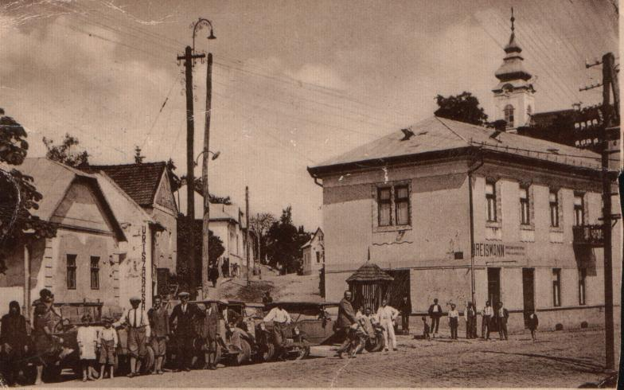
1709-ben pestisjárvány pusztított a városban. A katolikus templom 1757-ben, a református 1787-ben épült. 1831-ben újabb járvány, kolera pusztított. 1848-ban lakói részt vettek a szabadságharcban. A század vége felé újabb kolerajárvány és a szőlőket kipusztító filoxéra sújtotta a várost.
A kórház (ma középfokú szaktanintézet) 1895-ben épült eklektikus stílusban, egyszerre a Bodrogközi Tiszaszaszabályozó Társulás székházával (ma a Bodrogközi és Ung-vidéki Regionális múzeum székháza) és a Társulás szolgálati lakásaival (ma a görög katolikus templom). 1907-ben épült az állami iskola.
1910-ben 2725 lakosából 2719 magyar volt. A trianoni békeszerződésig Zemplén vármegye része volt. Az első bécsi döntés alapján ismét Magyarországhoz tartozott. A magyar hadsereg 1938. november 6-i bevonulását a zászlódíszbe öltözött város ünneplő lakossága fogadta.
A második világháború után Csehszlovákiához csatolták, közigazgatásilag a Bodrogközi járás székhelye lett, mely 1960-ban szűnt meg és ezt követően a Tőketerebesi járás része lett.

Slide 3
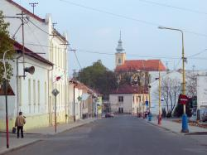
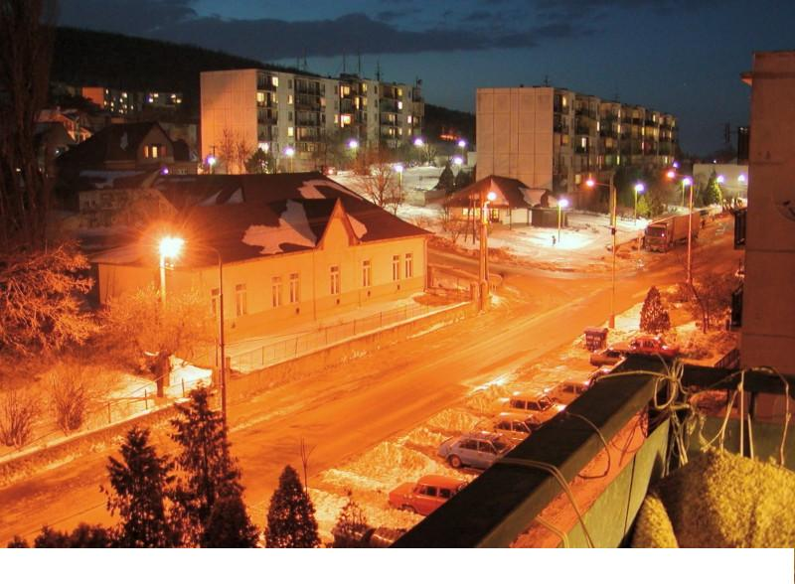
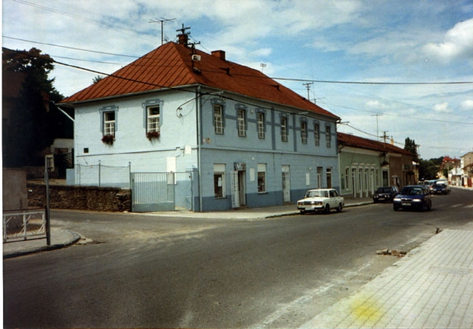
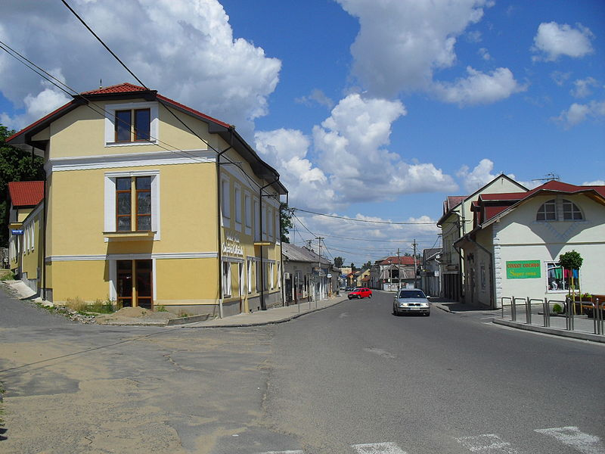
Városunk polgárosodása a 19. század második felében jellemző, amikor járási székhely lett. Ezekben az években és a 20. század első felében épül ki a mai Fő utca, néhány eklektikus építmény - kórház, víztársulati székház és szolgálati lakás, melyek Mailáth gróf nevéhez fűződnek.

Slide 4
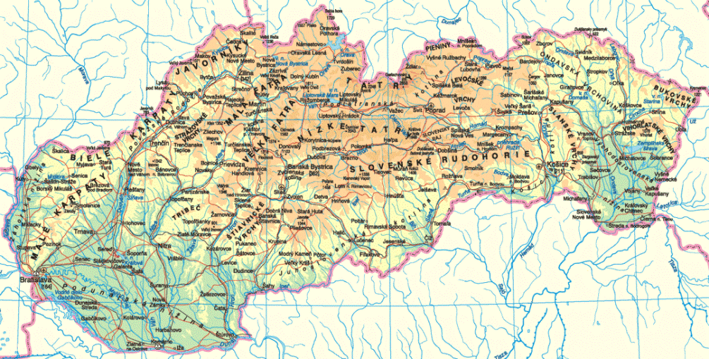
Járás :Tőketerebes-i
Polgármester: Jozef Balog
Teljes népessége:7966 fő
Népsűrűség :335 fő/km²77
Magasság :130 m
Terület 23,73 km²

Slide 5
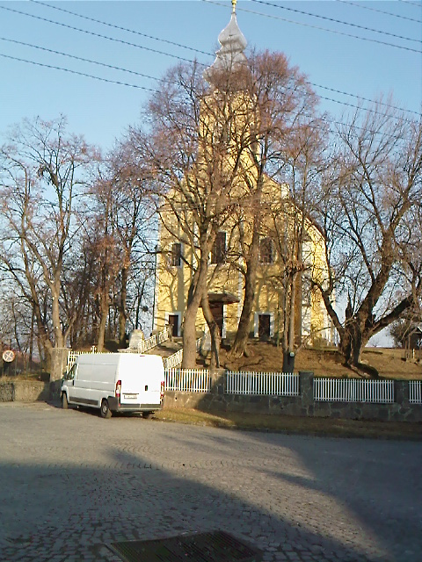
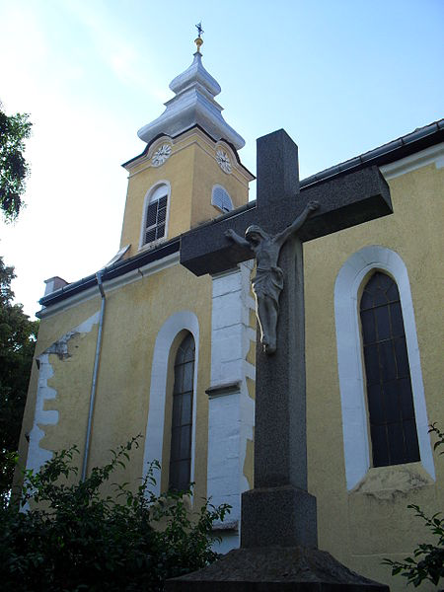
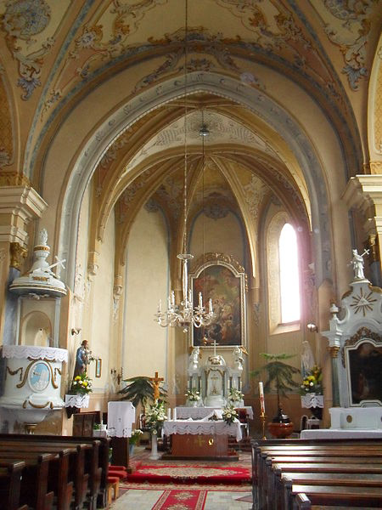
Nevezetességei
A Szentlélek tiszteletére szentelt római katolikus temploma 14. századi eredetű, a pápai tizedszedők jegyzékei szerint még 1332/37 előtt megépült. Mai formájában 1751 és 1757 között épült újjá.

Slide 6
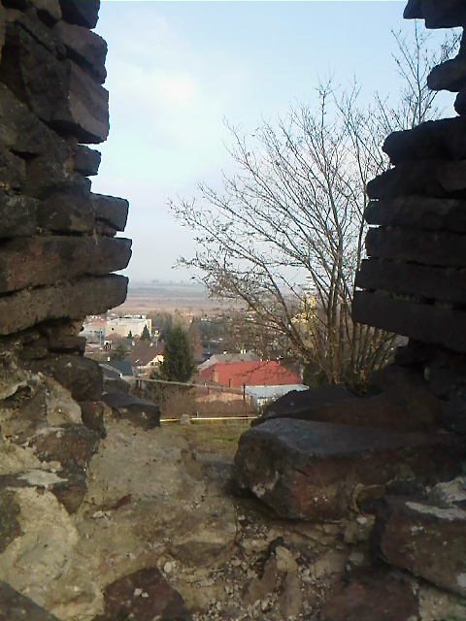
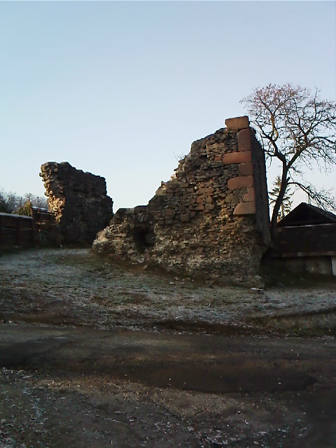
A 16. század elején Perényi Péter várkastélyt emel a város fölötti magaslaton, melynek romjai ma a Csonkavár néven ismertek.

Slide 7
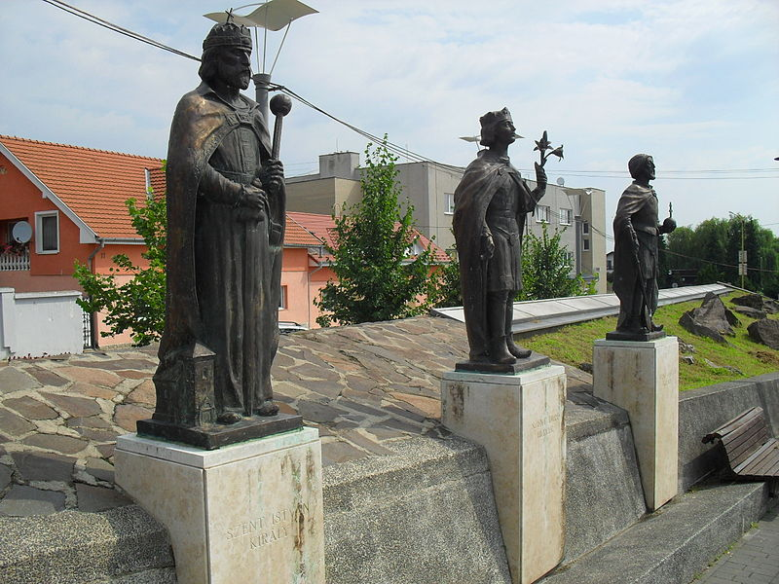
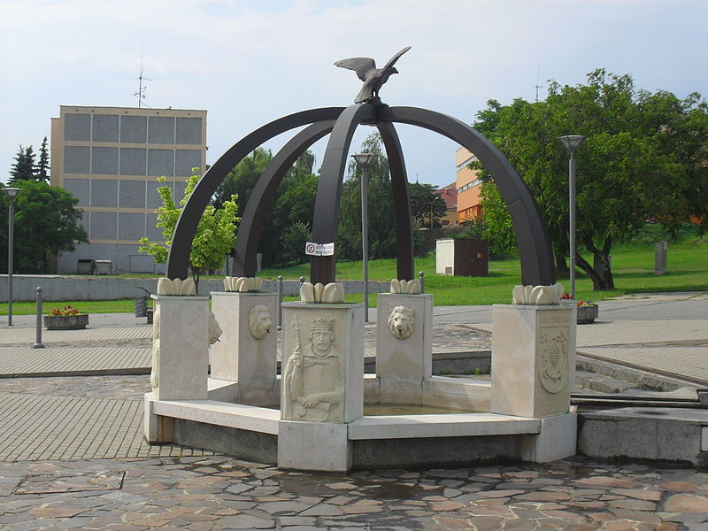
A főtéren (Milleniumi tér) egymás mellett áll Szent István király, Szent Imre és Szent László egészalakos szobra továbbá található a díszkút domborművei a városhoz kötödő történelmi személyiségeket ábrázolják.

Slide 8
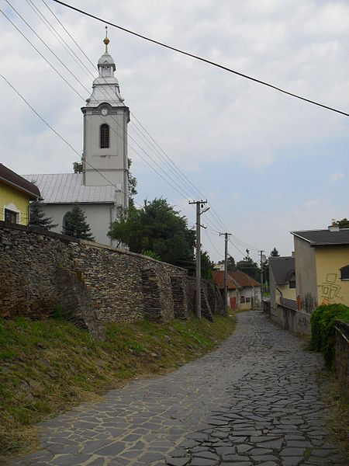
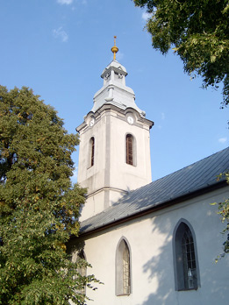
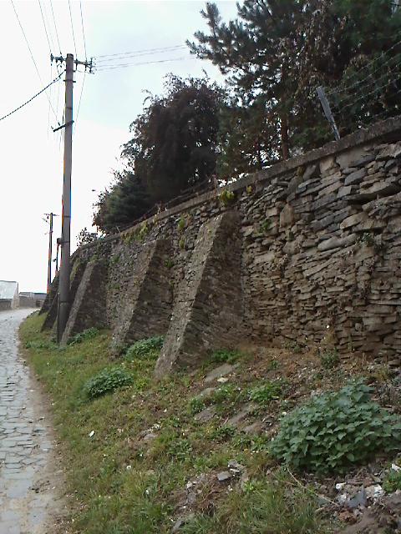
Református temploma 1787-ben épült, tornya 1863-ban készült el, mai formáját 1893-ban a bővítés és átépítés után nyerte el.

Slide 9
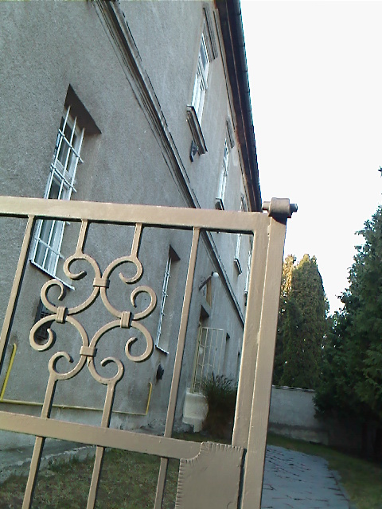
A római katolikus templommal szemben található mai zeneiskola (többször átépített) épületében halt meg a hagyomány szerint 1660-ban I. Rákóczi György özvegye, Lorántffy Zsuzsanna. A bejárat felett található a Lorántffyak címere

Slide 10
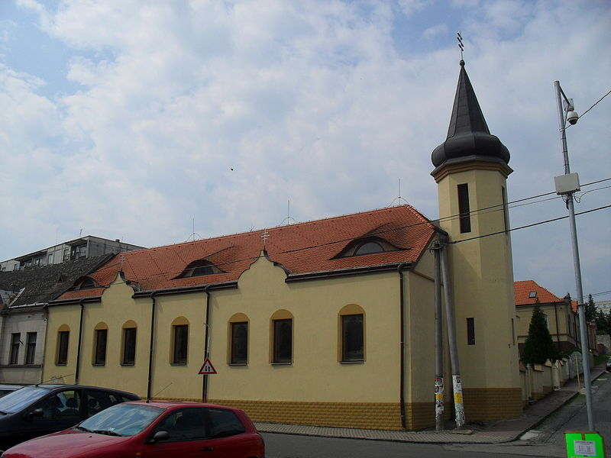
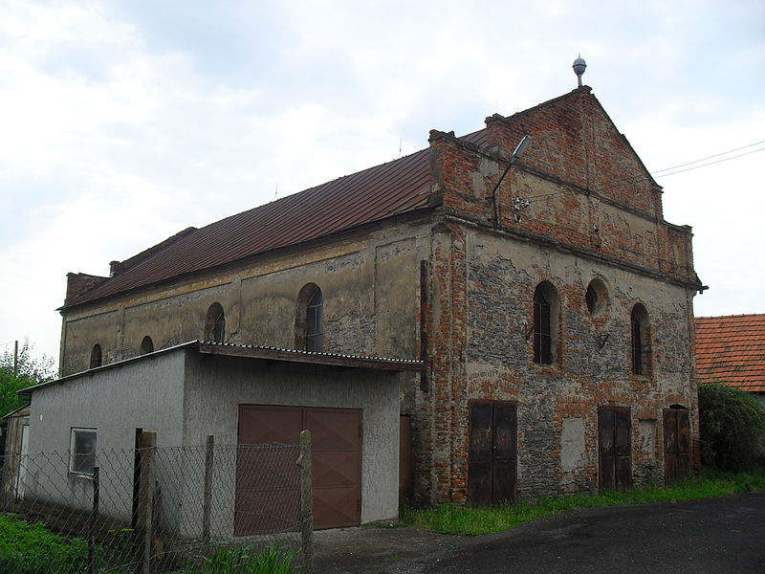
A görög katolikus templomot 2004-ben szentelték fel, épülete eredetileg 1895-ben épült
A városi zsinagóga épülete 1840-ben már állt, 1960-ig használták, amikor a kitelepedések következtében elhagyták.

Slide 11
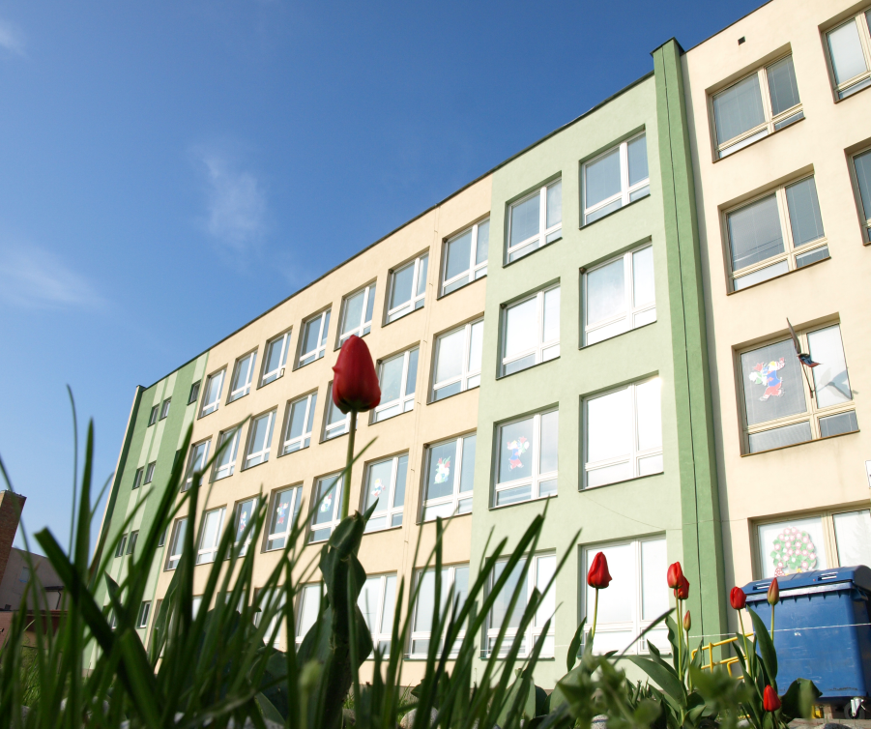
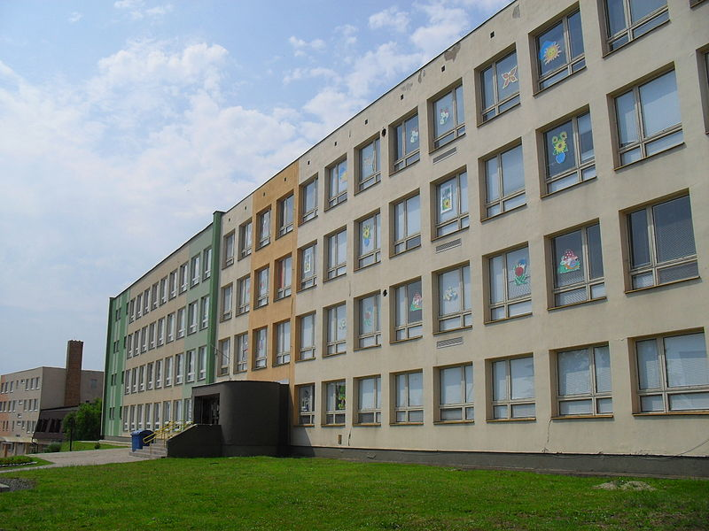
Alapiskolái
A Királyhelmeci Magyar Tanítási Nyelvű Alapiskola 1950-ben alakult, 2002-től jogalanyi intézményként működik, fenntartója Királyhelmec Város Önkormányzata. Az iskola a Hunyadi út 1256/16 szám alatt található, a háromemeletes épületben az Európai Unió elvárásainak megfelelő tágas osztályok, korszerű szaktantermek, gyermekorvosi rendelő, konyha és ebédlő, könyvtár, iskolai műhely és gyakorló konyha várja a gyerekeket.

Slide 12
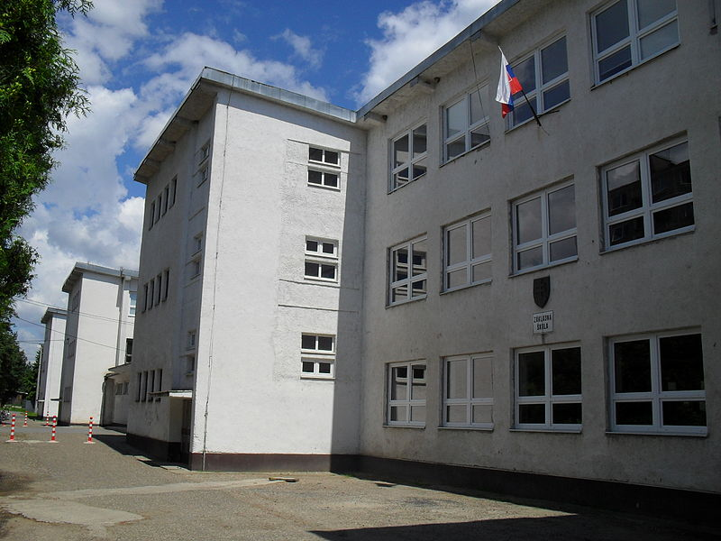
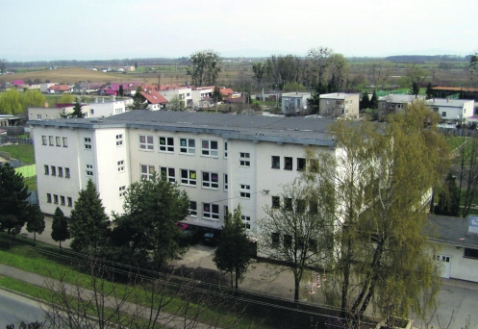
A Kossuth utcai alapiskola egy teljes szervezettségű alapiskola, 1-9 –es évfolyamokkal. Az iskolának jelenleg 518 tanulója van, ebből az 1-4 -es évfolyamban 227 tanuló tanul 10 osztályban, az 5-9-es évfolyamokban 291 tanuló, 14 osztályban. Az iskola szerves része az iskolai klub, ahol a diákok 4 szekcióban tevékenykednek, valamint az iskolai étterem és konyha, amely a Kazinczy utca 1-es szám alatt található.

Slide 13
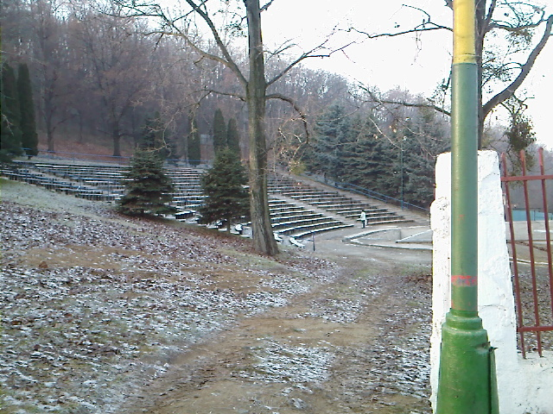
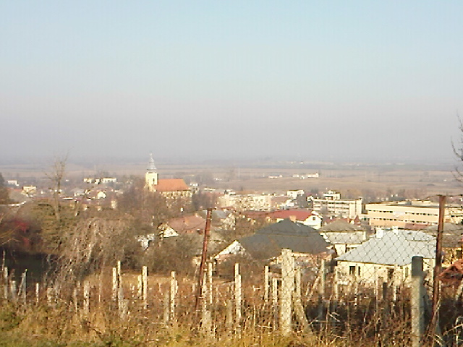
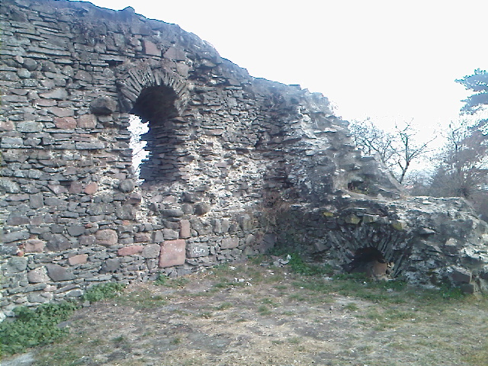
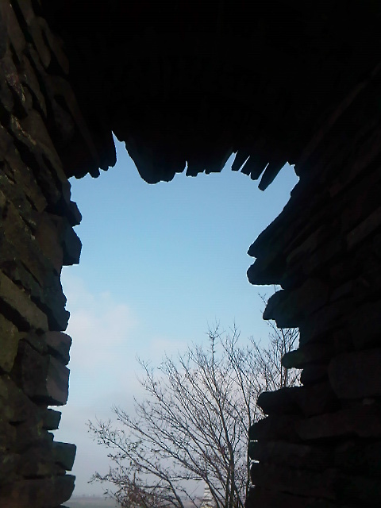
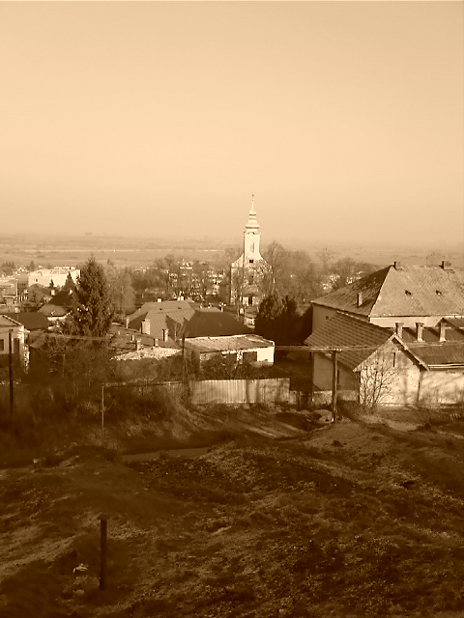
Képek

Slide 14
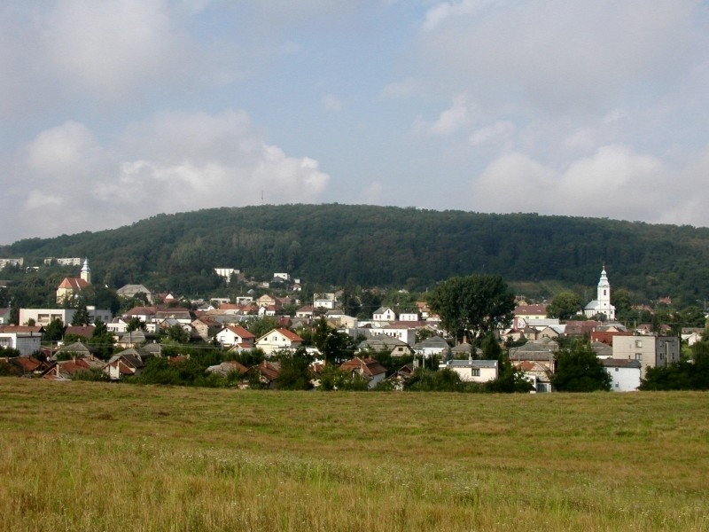
Felhasznát anyagok:
Wikipédia
Királyhelmec honlapja

Slide 15
Köszönöm a figyelmet

